Slide 1


Исследовательская и проектная деятельность - как средство формирования экологической культуры учащихся

Slide 2
«Неграмотным человеком завтрашнего дня будет не тот ,кто не умеет читать, а тот, кто не научился учиться»
А. Тоффлер

Slide 3
Важнейшая задача современной школы – формирование личности человека, понимающего ценность жизни и здоровья, их зависимости от состояния окружающей среды.

Slide 4
Экологическая культура - это система знаний, умений человека в области науки, искусства, верований, обычаев и традиций, а также активной деятельности по сохранению и улучшению окружающей среды.

Slide 5
Исследовательская деятельность – это деятельность учащихся,
связанная с решением творческой исследовательской задачи с заранее неизвестным результатом.

Slide 6
Этапы исследовательской работы:
1. Постановка проблемы.
2. Изучение теории, посвященной данной проблематике.
3. Подбор методов исследования.
4. Сбор исследуемого материала, его анализ и обобщение, выводы.

Slide 7
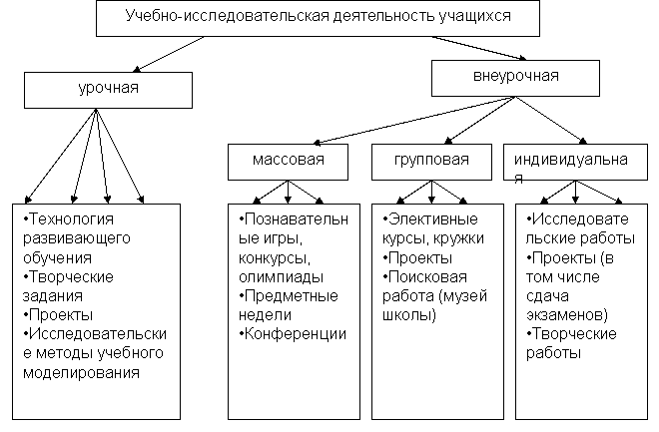

Slide 8
Исследовательская работа:
Проблемы бездомных собак в мегаполисе

Slide 9
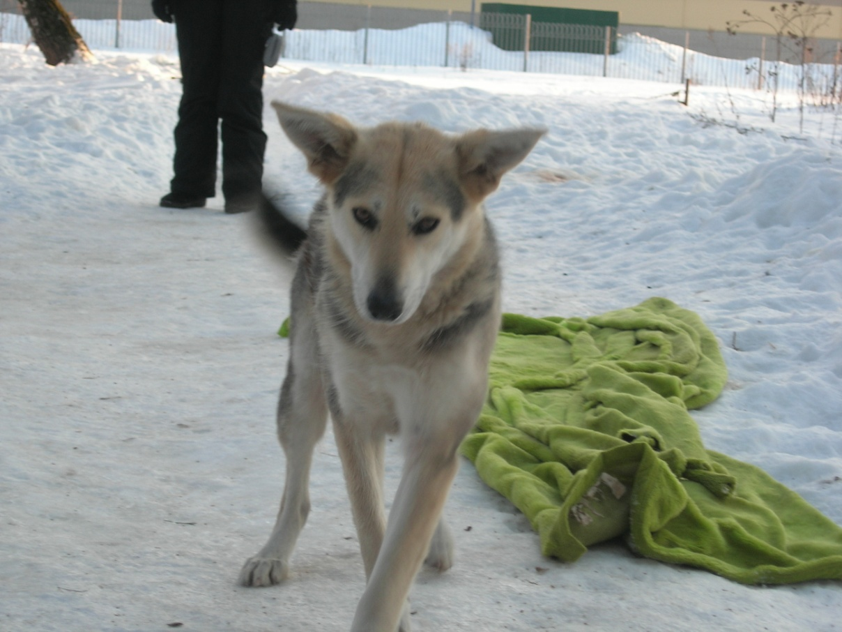
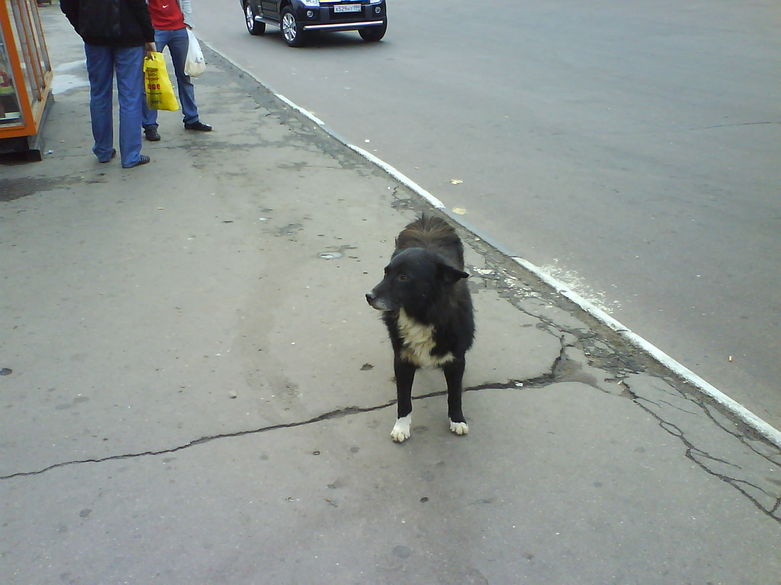

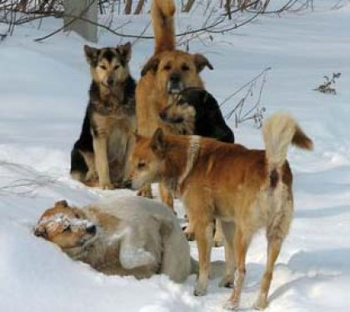

Slide 10
Цель нашей работы
проведение исследований территорий, прилегающих к школе на наличие стай безнадзорных собак и проследить влияние собак на зараженность детских площадок гельминтами

Slide 11
Задачи исследования:
1. Произвести подсчет бездомных собак на заданном маршруте.
2. Провести анализ проб песка из песочниц на данном маршруте.
3. Выявить наличие личинок и яиц гельминтов.
4. Определить зависимость зараженности детских площадок.
5. Провести анкетирование местного населения на тему отношения их к безнадзорным бездомным животным.

Slide 12
Результаты исследования грунта на зараженность гельминтами.
Улица | Май | Июнь | Сентябрь
Территория частных домов р-на Ново-Переделкино(улица Новые Сады ) | Яйца гельминтов | Яйца гельминтов | Яйца гельминтов, Взрослые особи
Выгул домашних собак, грунт,Чоботовская ул., дом 17 | Яйца гельминтов | Яйца гельминтов | Яйца гельминтов
Детская площадка Чоботовская ул., дом 15 | Яйца гельминтов | Яйца гельминтов | Яйца гельминтов, Взрослые особи
Детская площадка Чоботовская ул., дом 2 | Яйца гельминтов | Яйца гельминтов | Яйца гельминтов
Школьная территория | Яйца гельминтов | Яйца гельминтов | Яйца гельминтов

Slide 13
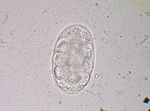
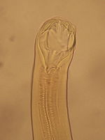
Фотографии взрослого червя анкилостомы.

Slide 14
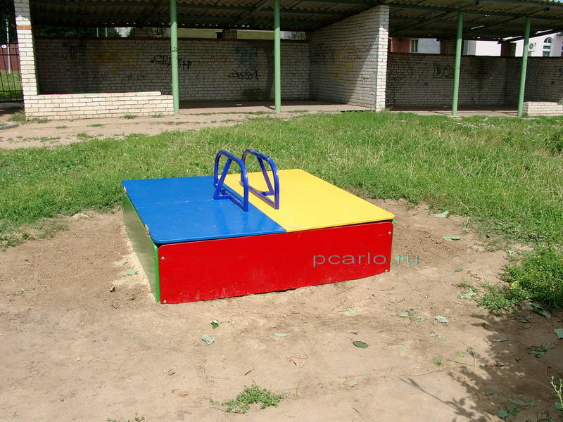
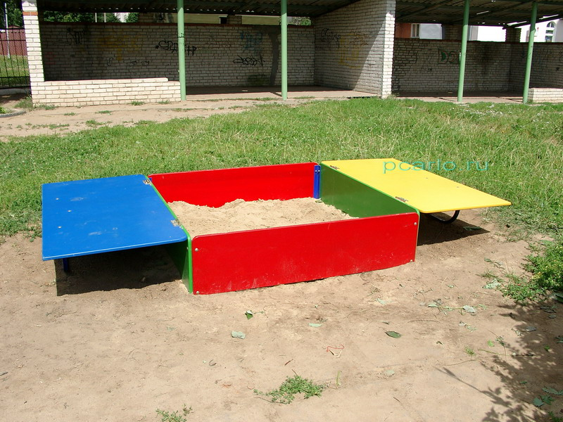
Рекомендовать службам по озеленению и благоустройству дворовых территорий города Москвы устанавливать на детских площадках песочницы с крышками в целях профилактики гельминтозов у жителей города и специальные выгулы для собак на территории двора.

Slide 15
Исследовательская работа :
ИСТОРИЧЕСКАЯ ЗНАЧИМОСТЬ И ЭКОЛОГИЧЕСКОЕ СОСТОЯНИЕ МЕЩЕРСКИХ ПРУДОВ РАЙОНА СОЛНЦЕВО

Slide 16
ЦЕЛЬ РАБОТЫ
ОБРАТИТЬ ВНИМАНИЕ ОБЩЕСТВЕННОСТИ И ГОРОДСКОЙ АДМИНИСТРАЦИИ НА НЕОБХОДИМОСТЬ СОХРАНЕНИЯ ЭКОЛОГИЧЕСКОГО БЛАГОПОЛУЧИЯ ПОСЕЛКА МЕЩЕРСКИЙ КАК ИСТОРИЧЕСКОЙ ЦЕННОСТИ С ОДНОЙ СТОРОНЫ И, КАК УДОБНОЕ МЕСТО ОТДЫХА ДЛЯ ГОРОЖАН , С ДРУГОЙ.

Slide 17
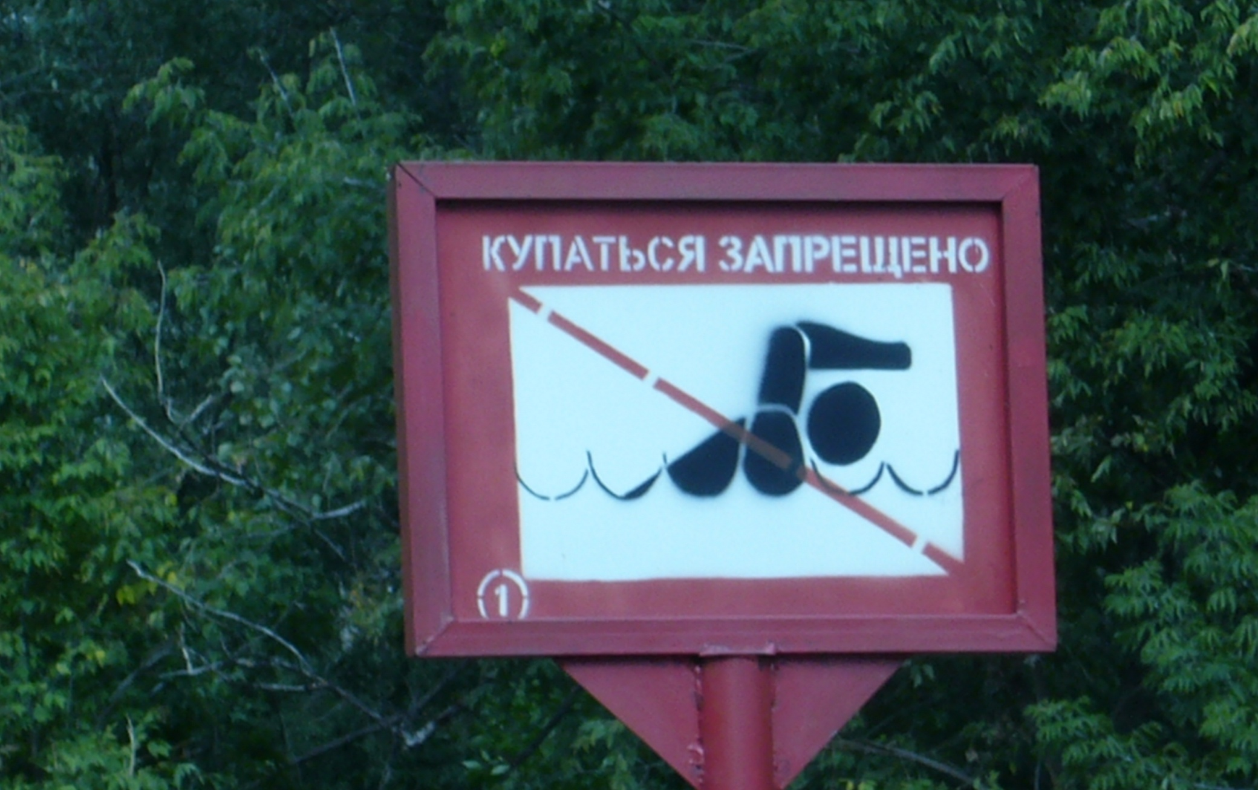

Slide 18
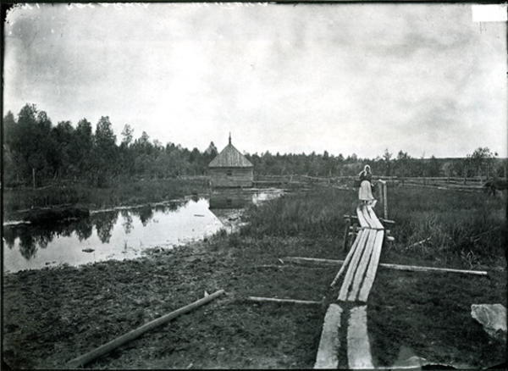

Slide 19
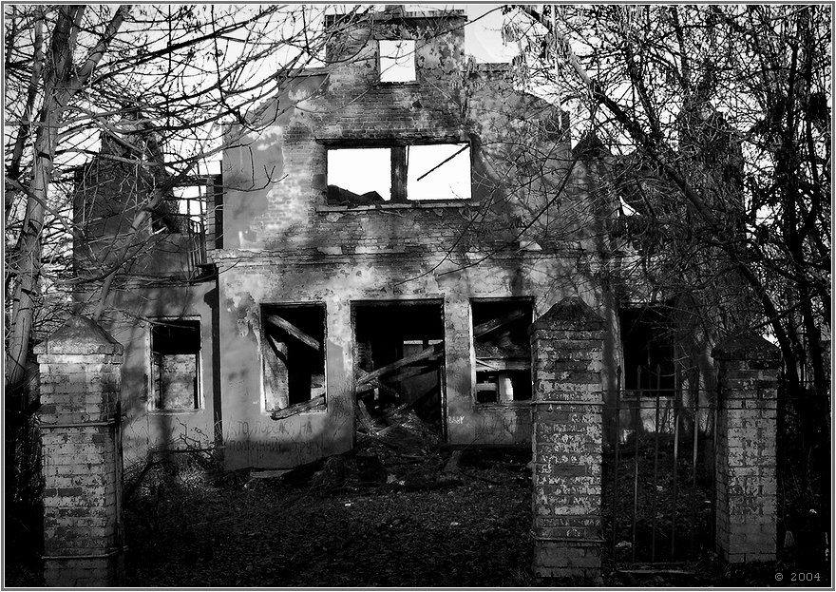

Slide 20
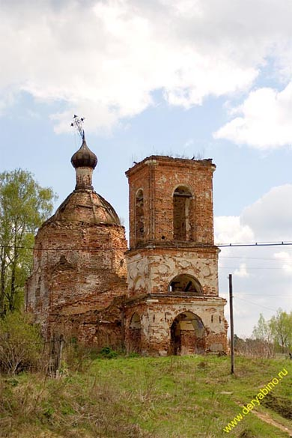

Slide 21
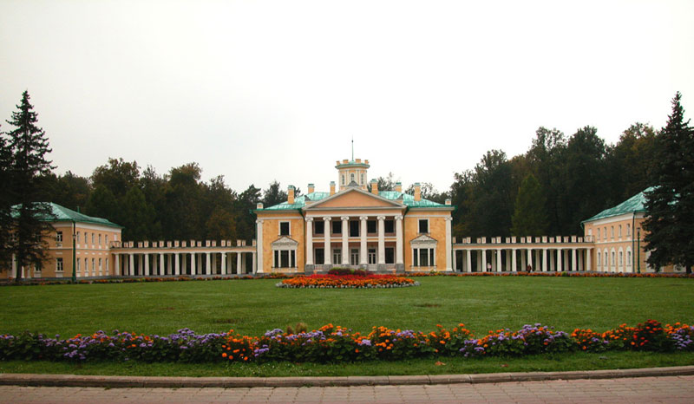

Slide 22
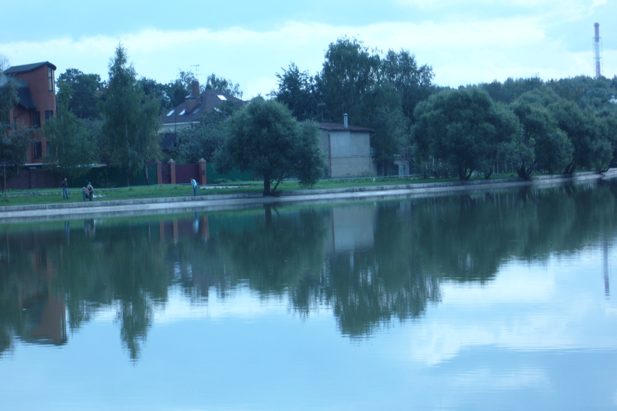

Slide 23
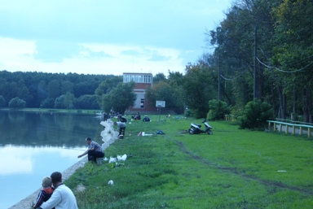
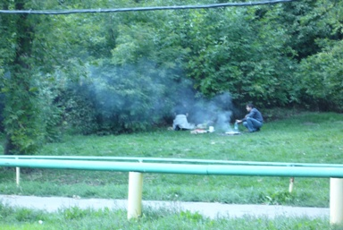
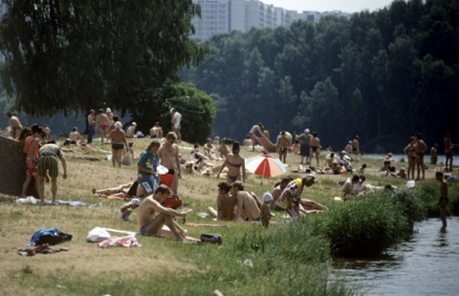

Slide 24
Из опыта работы… результаты исследовательской деятельности- защита проектов

Slide 25
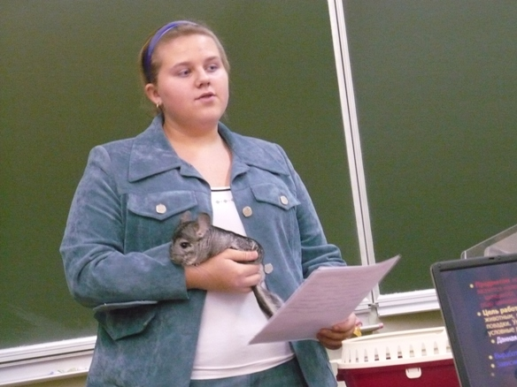
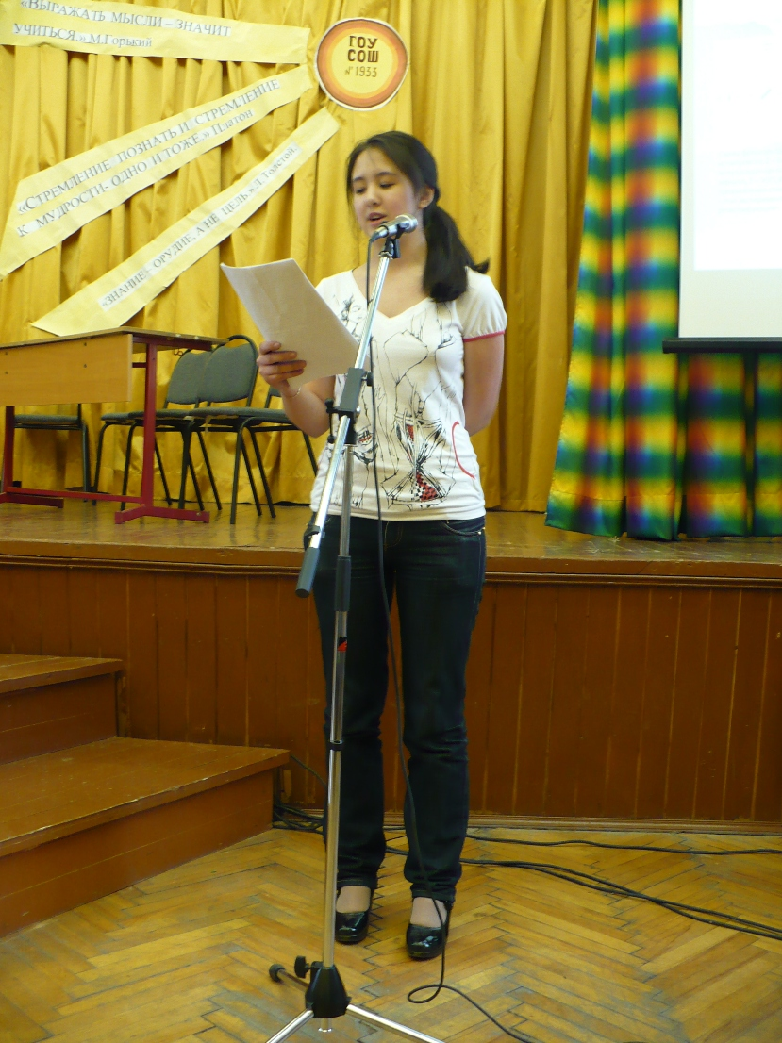
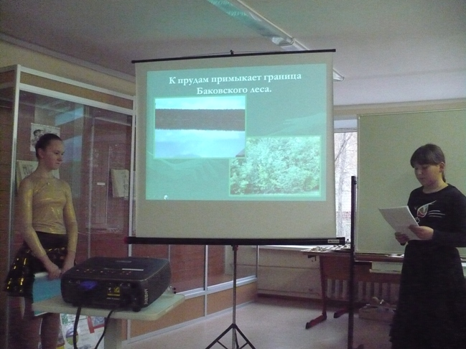
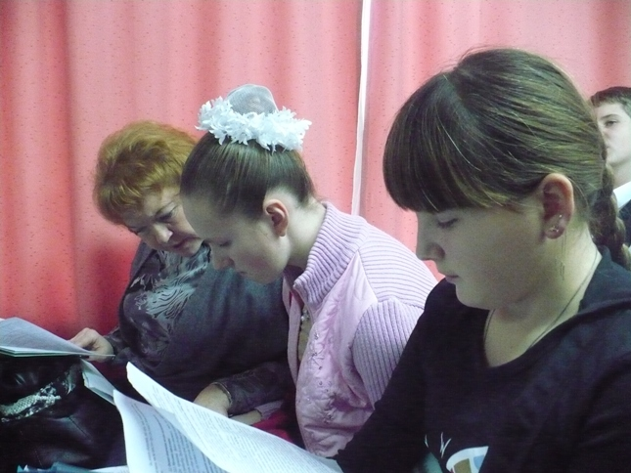
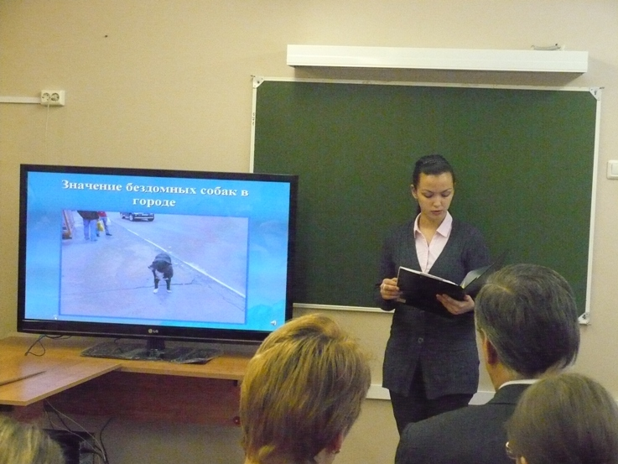
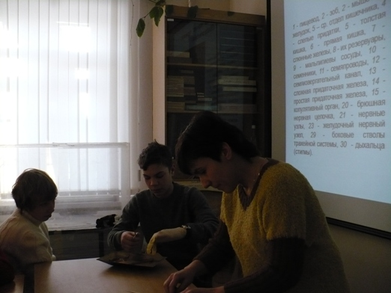
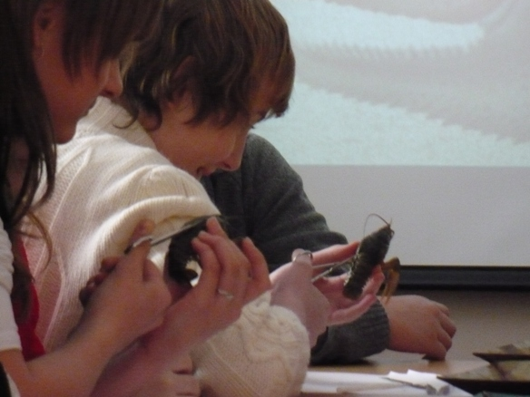
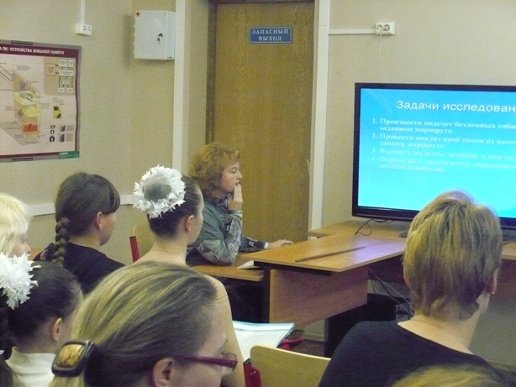

Slide 26
«В зависимости от того, как мы осмысливаем нашу жизнь, что стараемся положить в основу принципов нашего бытия, какие законы используем, какими правилами морали и этики руководствуемся, наше пребывание на Земле будет красивым или безобразным»
Экологическая ассоциация
женщин «Юнона-Росс»

Slide 27

Спасибо за внимание

